Slide 1
Основные международные стандарты в области ИТ: ИСО/ИС 9126; ИСО/ИС 14598; ИСО/МЭК 9126-1
Подготовила студентка группы 1-1П11
Никотина Галина

Slide 2
На данный момент наиболее распространена и используется многоуровневая модель качества программного обеспечения, представленная в наборе стандартов ISO 9126.

Slide 3
Основой регламентирования показателей качества систем является международный стандарт ISO 9126 «Информационная технология. Оценка программного продукта. Характеристики качества и руководство по их применению». В этом стандарте описано многоуровневое распределение характеристик ПО.

Slide 4
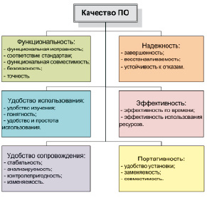
Стандарт ISO/IEC 14598-1:1999 регламентирует метод оценки качества программных средств, который основан на иерархической модели качества, определённой в ISO/IEC 9126-1:2001.

Slide 5
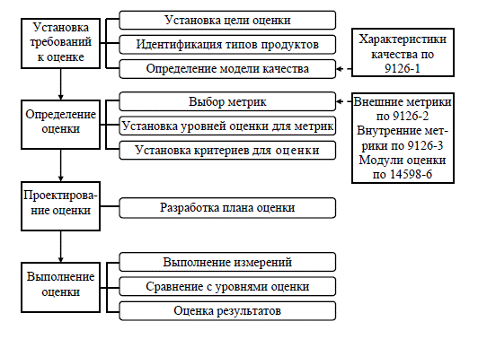
Процесс оценки состоит из 4 стадий

Slide 6
Свойства и критерии обоснованности метрик качества программных средств
Желательные свойства метрик:
надежность; надежность связана со случайной ошибкой; метрика свободна от случайной ошибки, если случайные изменения не влияют на результаты метрики;

Slide 7
повторяемость; повторное использование метрики для того же продукта теми же специалистами по оценке, используя ту же спецификацию; соответствующие допуски должны учитывать такие компоненты, как усталость и результат накопленных познаний;

Slide 8
однотипность; применение метрики для того же продукта различными специалистами по оценке, используя ту же спецификацию оценки, тот же тип пользователей и окружения, должно привести к тем же результатам с соответствующими допусками;

Slide 9
применимость; метрика должна четко указывать условия (например, наличие определенных атрибутов), которые ограничивают её употребление;

Slide 10
показательность; это способность метрики идентифицировать части или элементы программы, которые должны быть улучшены, на основании сравнения измеренных и ожидаемых результатов;

Slide 11
корректность; метрика должна обладать следующими свойствами:
объективность;
беспристрастность;
адекватность точности;

Slide 12
значимость; измерение должно давать значащие результаты, касающиеся поведения программы или характеристик качества.

Slide 13
Разработчик метрики должен доказать ее обоснованность. Метрика должна удовлетворять хотя бы одному из следующих критериев обоснованности метрики:
корреляция
трассировка
непротиворечивость
предсказуемость
селективность

Slide 14
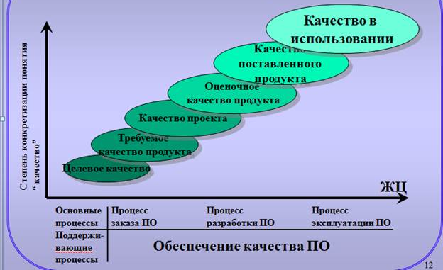
Качество и жизненный цикл (ИСО/МЭК 9126-1)

